Slide 1
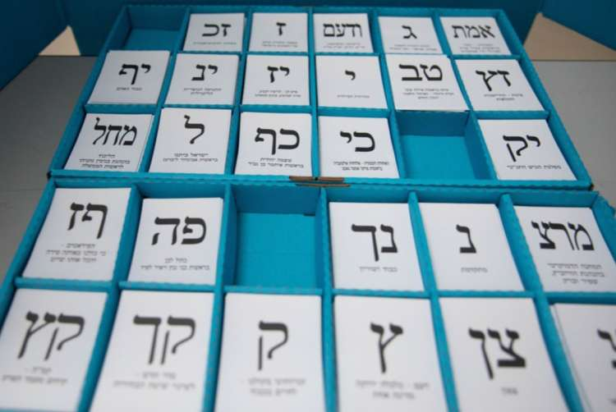
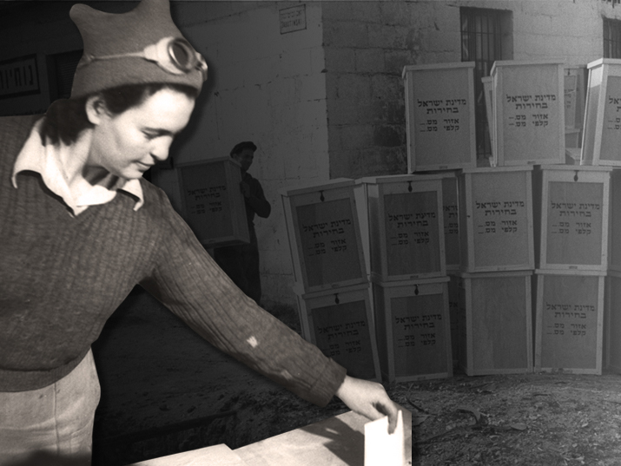
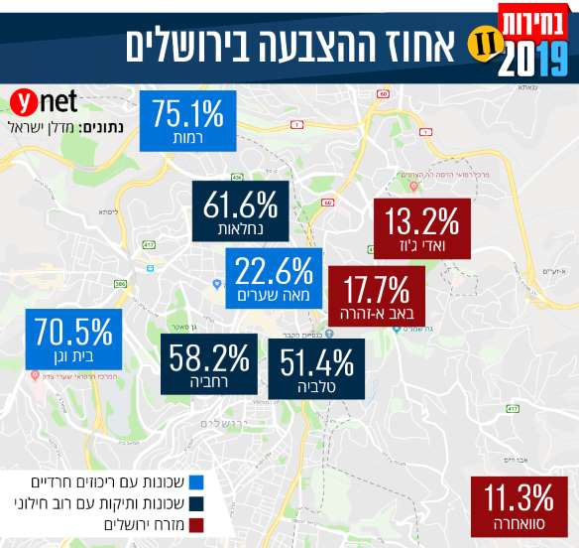
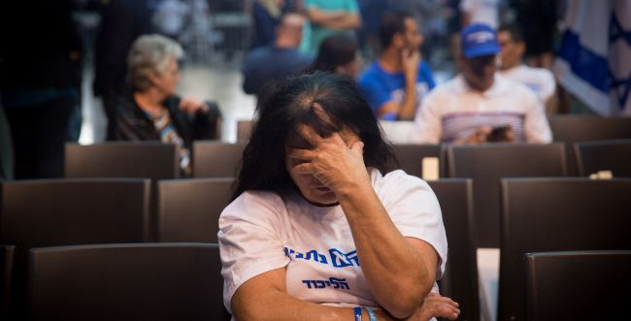
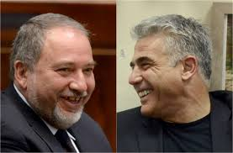
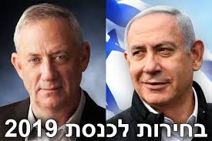
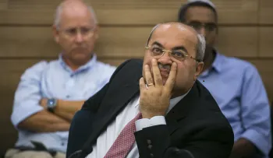
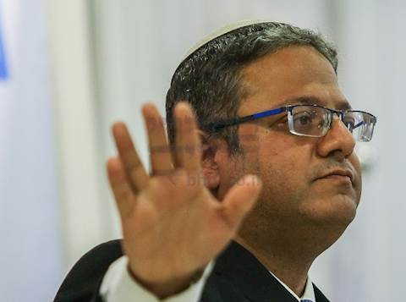
מעבדה 3
Y. Braun M. Joffe
309914646 324680461

Slide 2
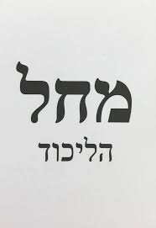
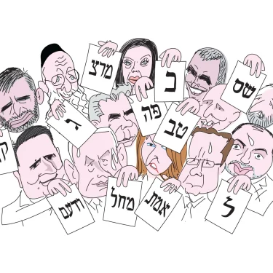

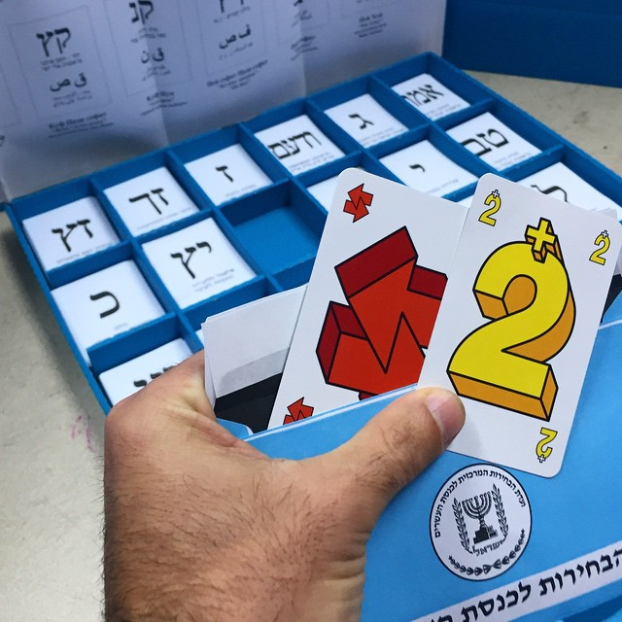


רקע:
במשימה זו נציג שיטות שונות לתיקון אחוז ההצבעה למפלגות שונות בבחירות לכנסת ה-22) ספטמבר 2019 (וכן נבצע סימולציה לבדיקת טיב התיקון שלנו תחת הנחות שונות. בכל השאלות יש להשתמש רק באנליזה לפי קלפיות (כלומר קובץ הקלפיות), וכן נעבוד רק על נתוני 10 המפלגות הגדולות ביותר, וללא המעטפות החיצוניות.
משימה ראשונה: כתבו פונקציה המבצעת סימולציה של ההצבעה בבחירות על פי המודל: הפונ' מקבלת דאטה פריים עבור מס' מצביעים פוט' עבור מפלגה i בקלפי j ו- Pij ההסתברות שמצביע פוט' למפלגה j בקלפי i אכן יצביע ומחשבת את מס' המצביעים בפועל מההתפלגות הבינומית (קלפיות שונות ומפלגות שונות ב"ת).עבור nij טילדה השתמשנו בערכים האמיתיים של מס' המצביעים עבור כל מפלגה מהקלפיות מוכפלים בבזב ומחולקים במס' הקולות הכשרים הכללי(לבסוף נעגל)
עבור pij נבצע שני חישובים שונים: א)pij=vi כאשר vi מס' הקולות הכשרים מחולק בבזב באותה קלפי ב) pij = aij כאשר aij עבור 10 המפלגות הגדולות (0.5-0.95)
עבור כל אחת מהpij נבצע 25 סימולציות בכל סימולציה נחשב על פי התיקון ממעבדה 2 ולבסוף נצייר bar- plot עם שלוש עמודות לכל מפלגה המשווה שכיחות מקורית, שכיחות מהסימולציה ,שכיחות מהתיקון ממעבדה 2 . עבור השכיחות מהסימולציה ואת השכיחות של התיקון ממעבדה 2 נכין error-bars המייצג את סטיות התקן על פני 25 סימולציות.
משימה שנייה: תיקון ע"י פתרון של ה- OLS ע"י אמידת (aij)*-1 והכפלתו בnij שהופק מהסימולציה וככה נקבל את האומד לnij ונבצע שוב את הסימולציות של א וב ממשימה הראשונה.
משימה שלישית: נשתמש בתיקון של רגרסיית OLS עבור הקובץ של הקלפיות ונשווה לתיקון לפי מעבדה 2 ונציג bar-plot המראה שכיחות לכל מפלגה.

Slide 3
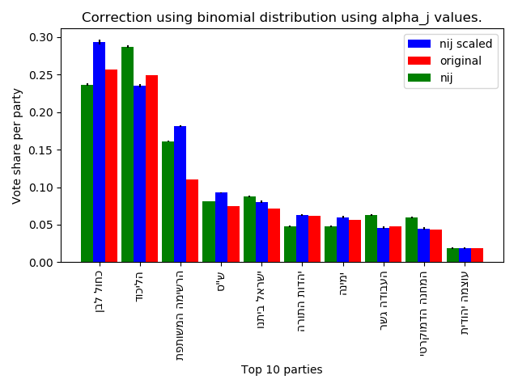
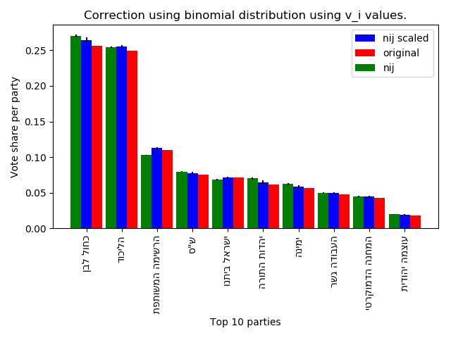
שכיחות מקורית, שכיחות מהסימולציה, שכיחות מהתיקון של מעבדה 2
סטיות התקן יצאו מאוד קטנות.
Vi מאוד דומה למקור ולכן גם הוא מודד יותר טוב ומראה שהניפוח היה דיי חוזה את זה.
αj גרם לקפיצות דיי גדולות בניפוח לפי מעבדה (עמודה כחולה) 2 ביחס לדאטה המקורי (עמודה אדומה).
בגרף השמאלי המפלגות אשר בעלות שינוי גדול הן: כחול לבן, ליכוד והרשימה המשותפת.

Slide 4
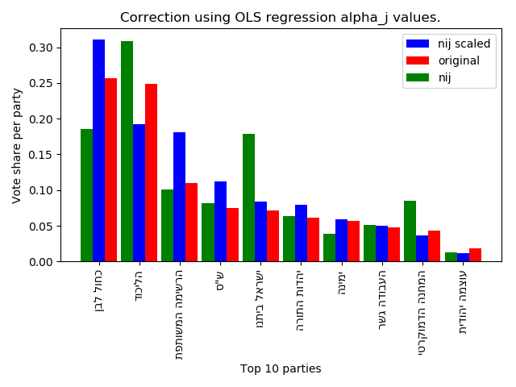
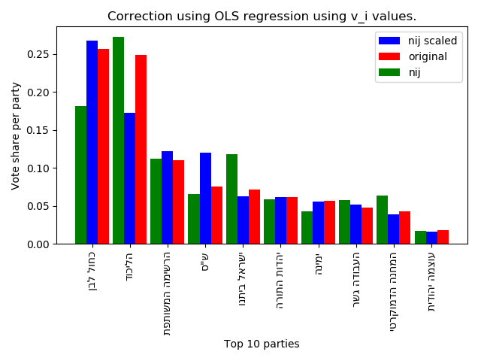
שכיחות מקורית, שכיחות מהסימולציה, שכיחות מהתיקון של מעבדה 2 לאחר חישוב האומדנים מהרגרסיה
בשני הגרפים (בירוק לעומת האדום) כחול לבן ירדו משמעותית לעומת הליכוד וישראל ביתנו אשר עלו משמעותית.
עמודות ירוקות – זה האומד מהOLS של הnij .
עמודות אדומות- זה הדאטה המקורי לפני כל הניפוחים
עמודות כחולות – הניפוחים לירוקים לפי שיטת הניפוחים ממעבדה 2

Slide 5

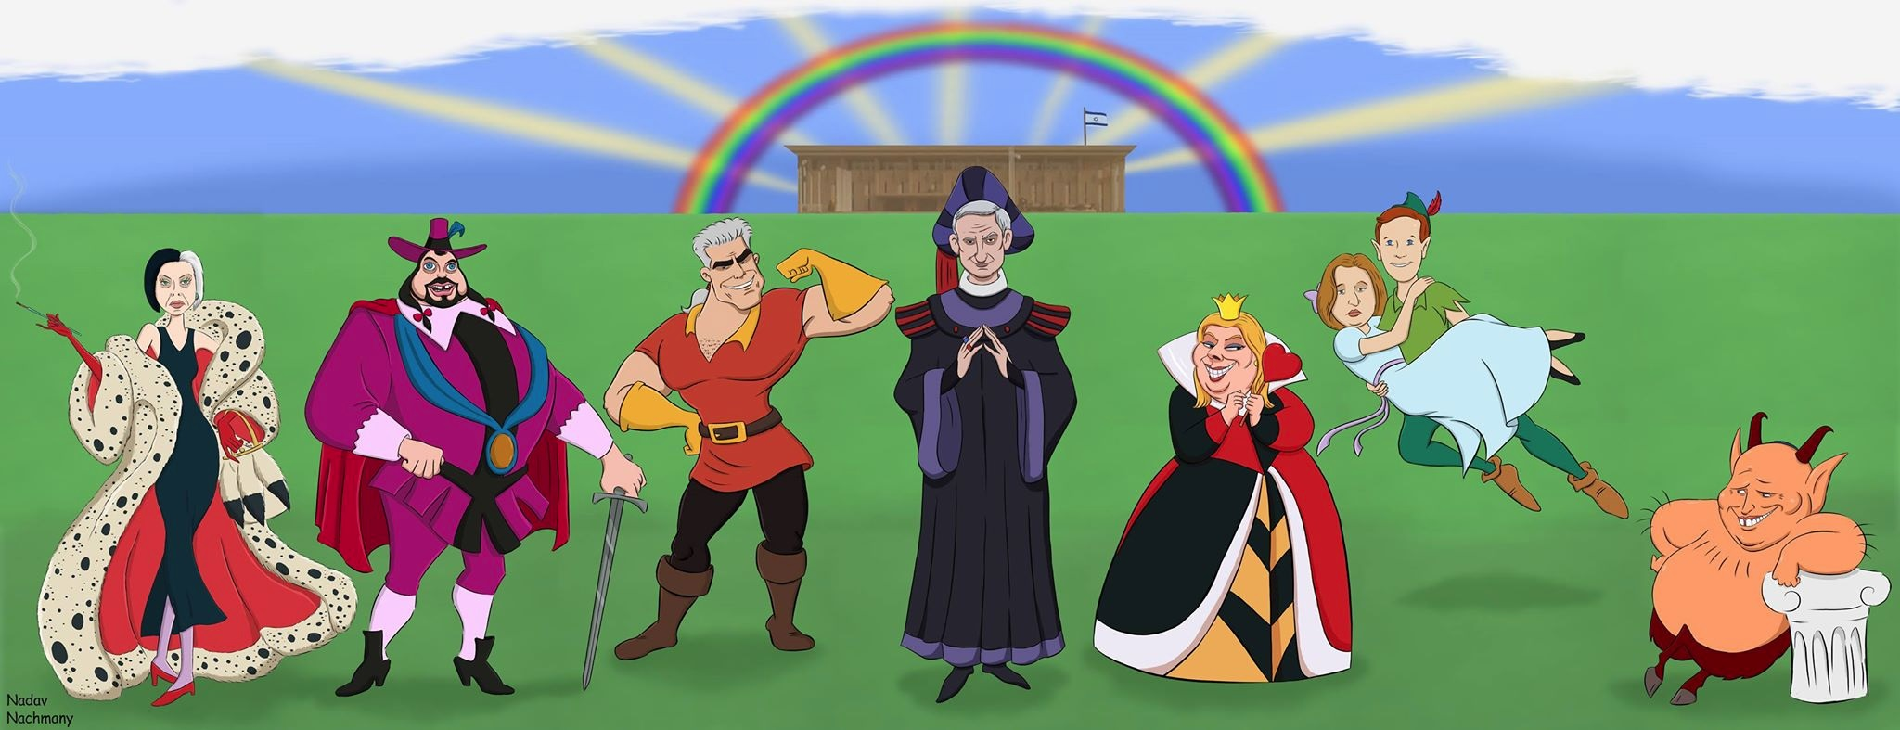
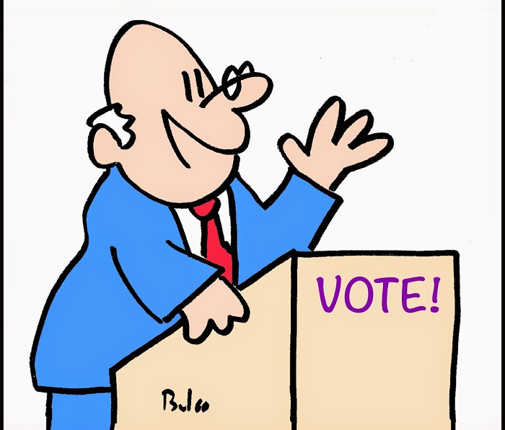
המשך משימה 2
בגרף השמאלי המחנה הדמוקרטי בעמודה הירוקה עלה כמעט פי 2 ביחס לעמודה האדומה
במקומות של שינוי חריג בעמודות הירוקות ביחס לאדומות התבצע מן תיקון שמתבטא בעמודות הכחולות
באמידת vi עושה רושם שהיחס בין העמודות הכחולות והאדומות הוא מתון יותר ביחס לאמידת α_j .
הצורה שבה שייכנו את ההסתברויות למפלגות בוצעה בצורה אקראית וכך נטרלנו את השפעת הבחירה ההסתברותית והשפעתה של אג'נדה מסוימת על גודל השינוי.(בחירה נעשתה בצורת שליפה רנדומלית).

Slide 6
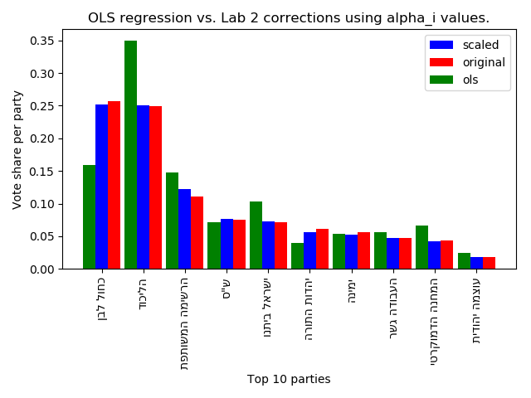
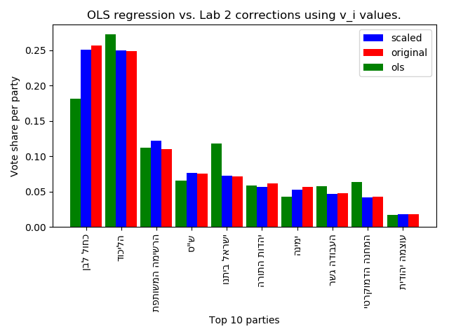
השוואה בין התיקון של הרגרסיה למעבדה 2Bar-plot
ניתן לראות שהניפוח שבוצע במעבדה 2 גרם לעליות מתונות יותר אשר מעידות על כך שמודל הניפוח מהמעבדה הקודמת יותר מתאים לצורת ניתוח זו.
הניפוח ע"י שיטת הOLS נראה פחות מתאים משום שהוא מבצע קפיצות דיי קיצוניות כאשר עובדים עם שיטת ההסתברויות הרנדומליות ששלפנו הוא גורם לליכוד ולכחול לבן לקפיצות דיי קיצוניות.

